Slide 1
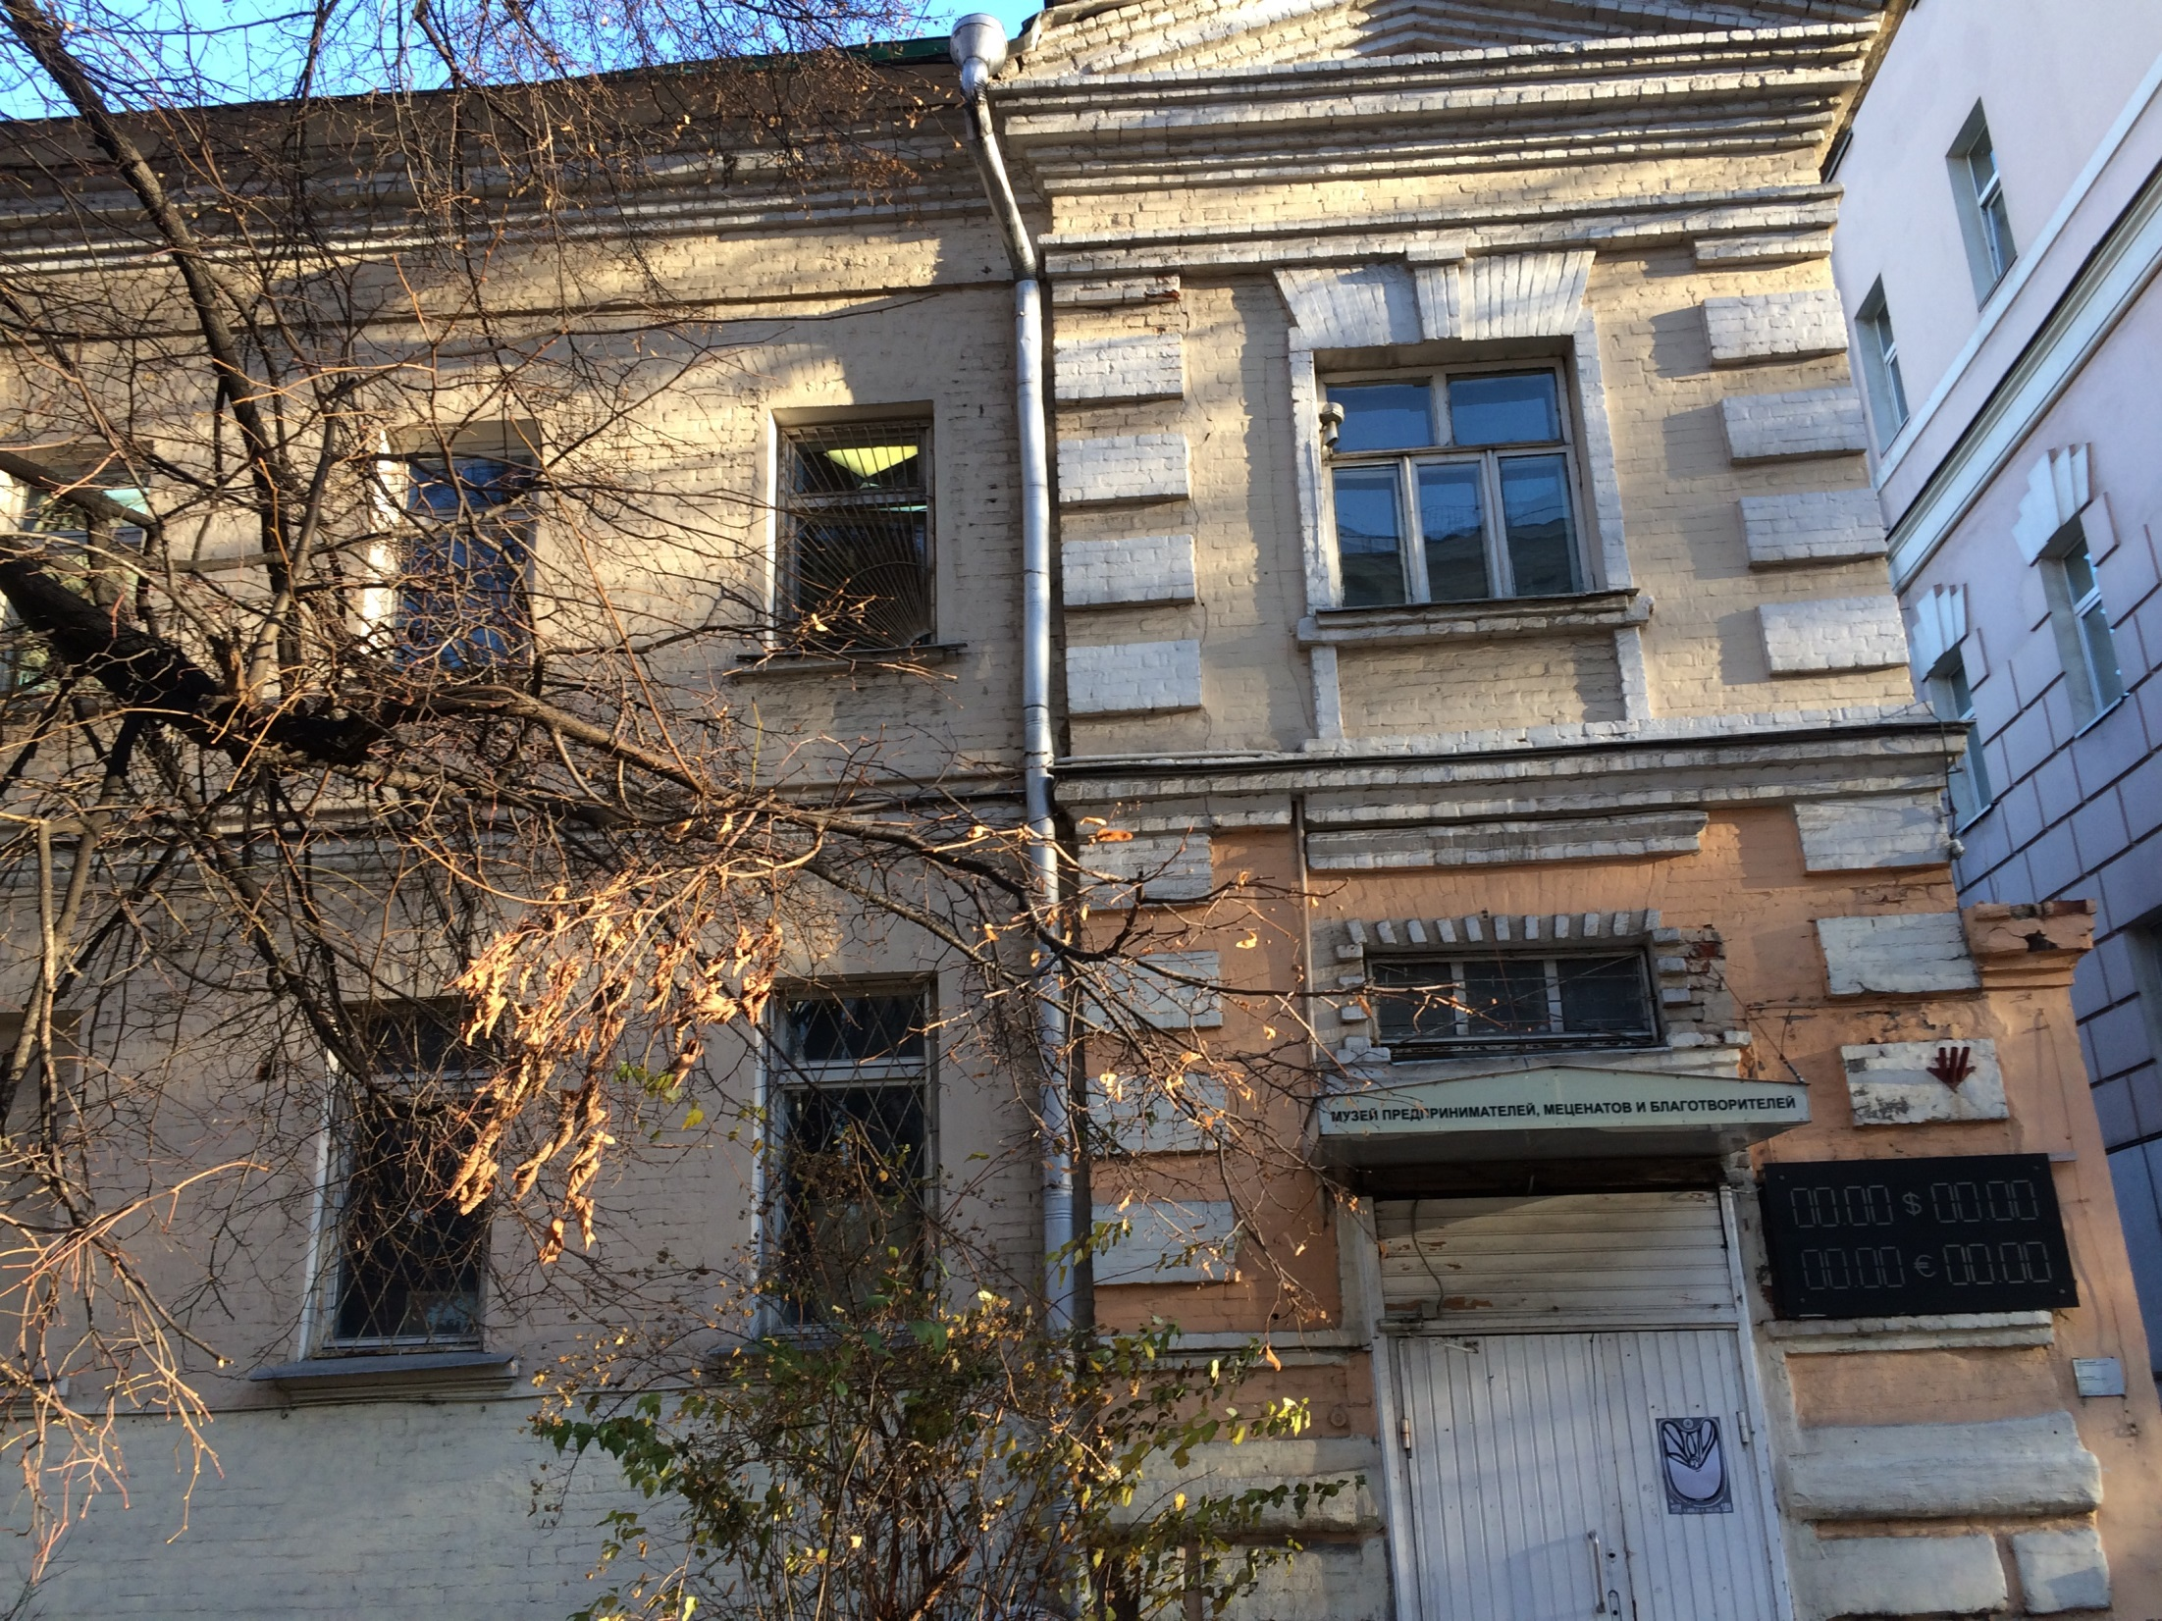
ВИКТОРИНА по итогам посещения МУЗЕЯ ПРЕДПРИНИМАТЕЛЕЙ, МЕЦЕНАТОВ И БЛАГОТВОРИТЕЛЕЙ

Slide 2
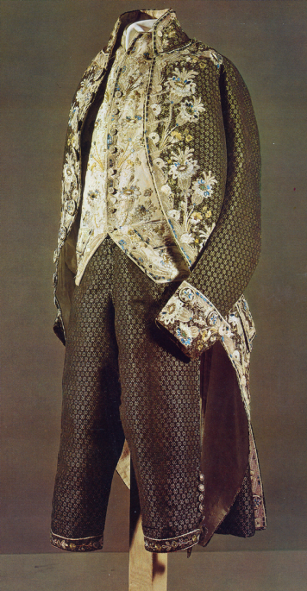
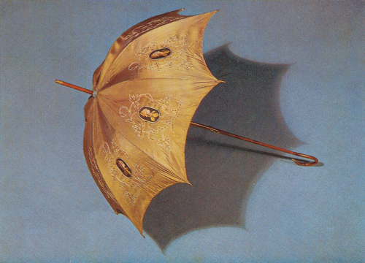
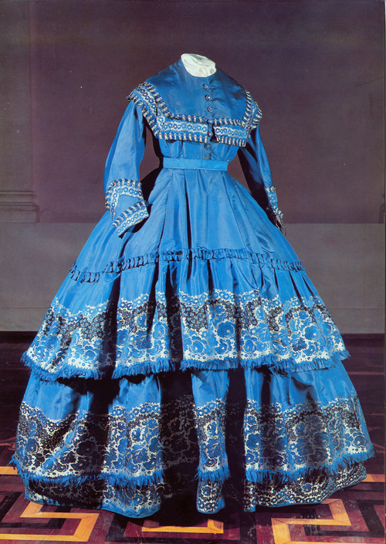
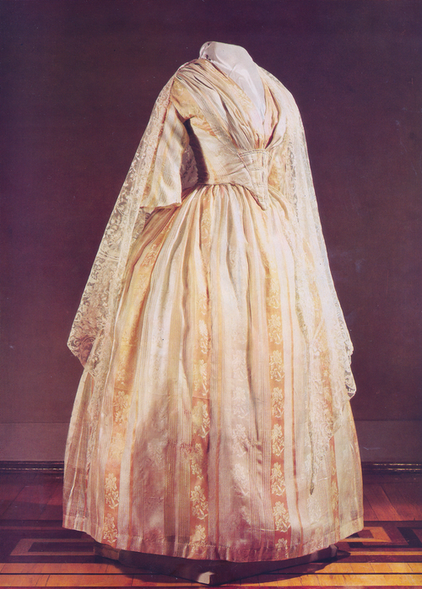
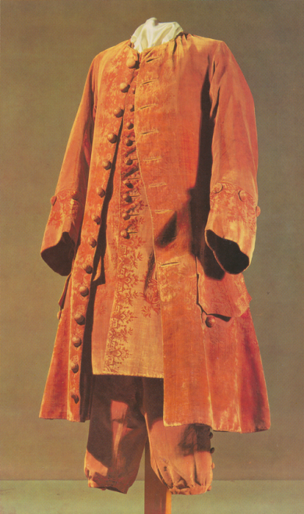
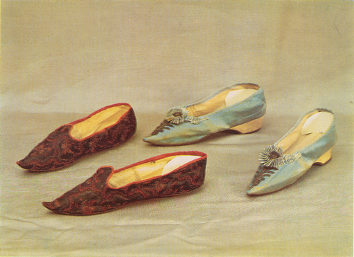
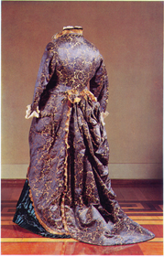
Вопросы
Завершить

Slide 3
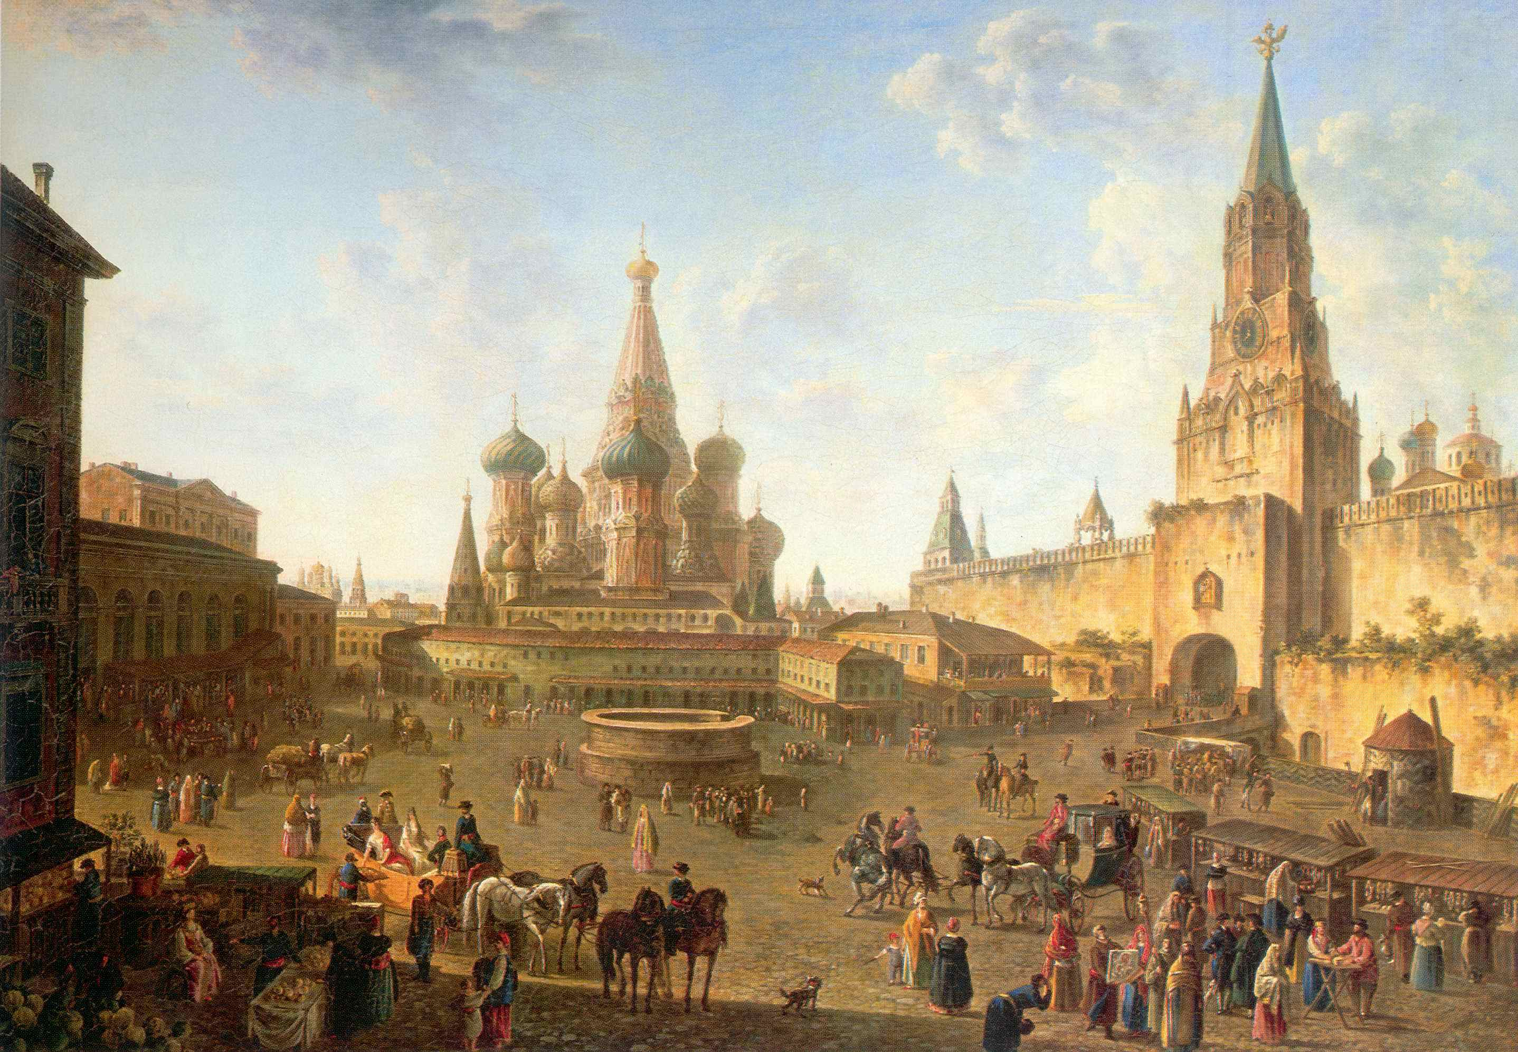
К какой большой социальной группе относились предки предпринимателей Морозовых?

Slide 4
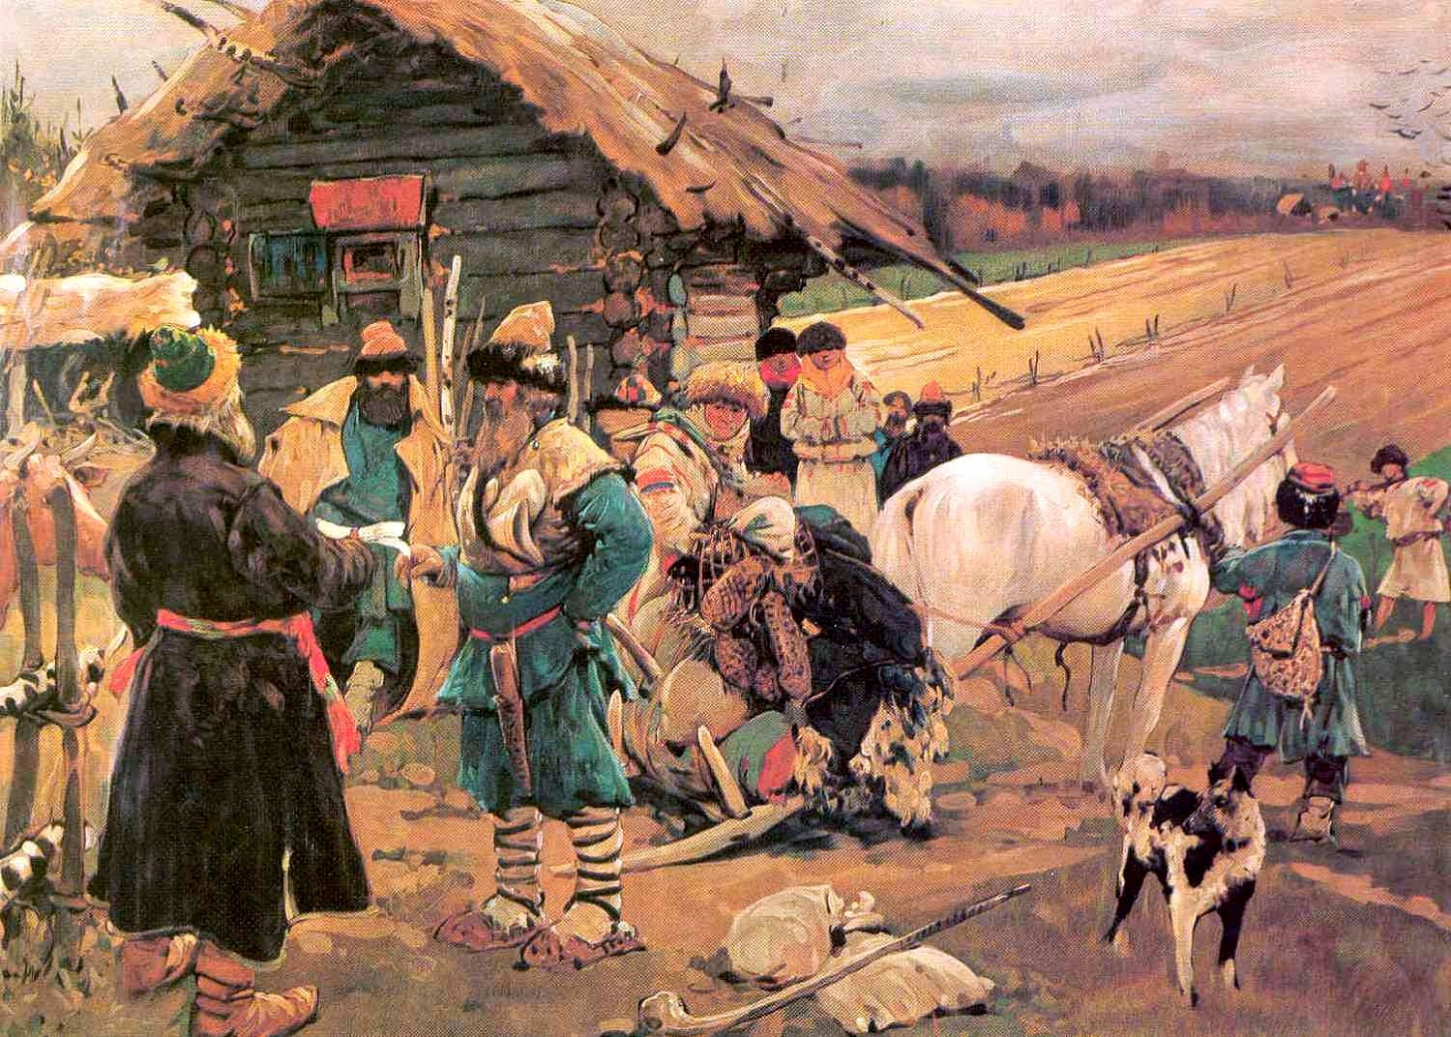
Крепостные крестьяне

Slide 5
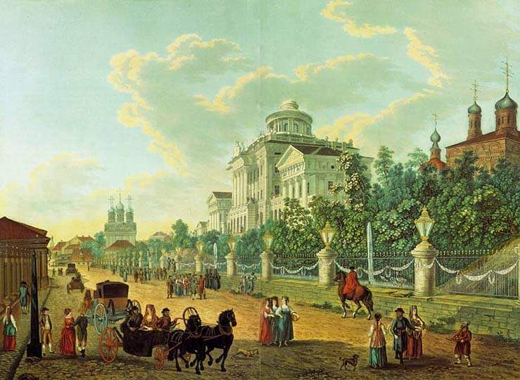
Как звали родоначальника семьи предпринимателей Морозовых?

Slide 6
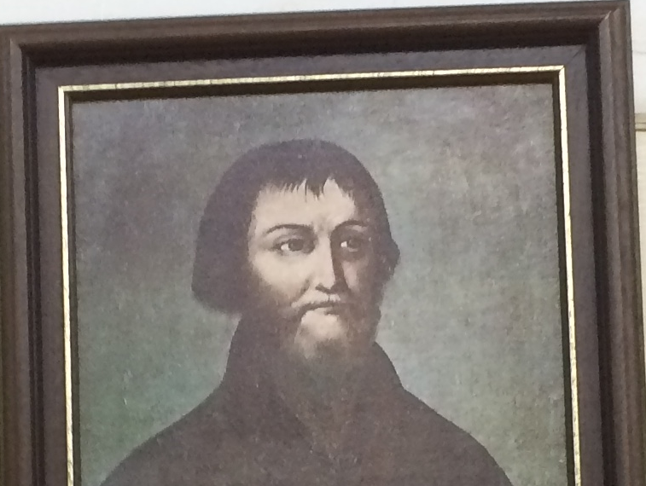
Савва Васильевич Морозов

Slide 7
Какое приданое получил Тимофей Васильевич Морозов за женой Ульяной Афанасьевной?

Slide 8
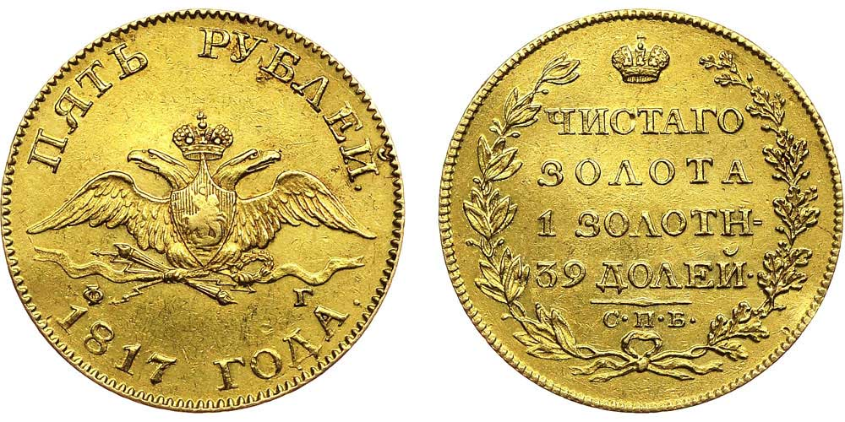

Slide 9
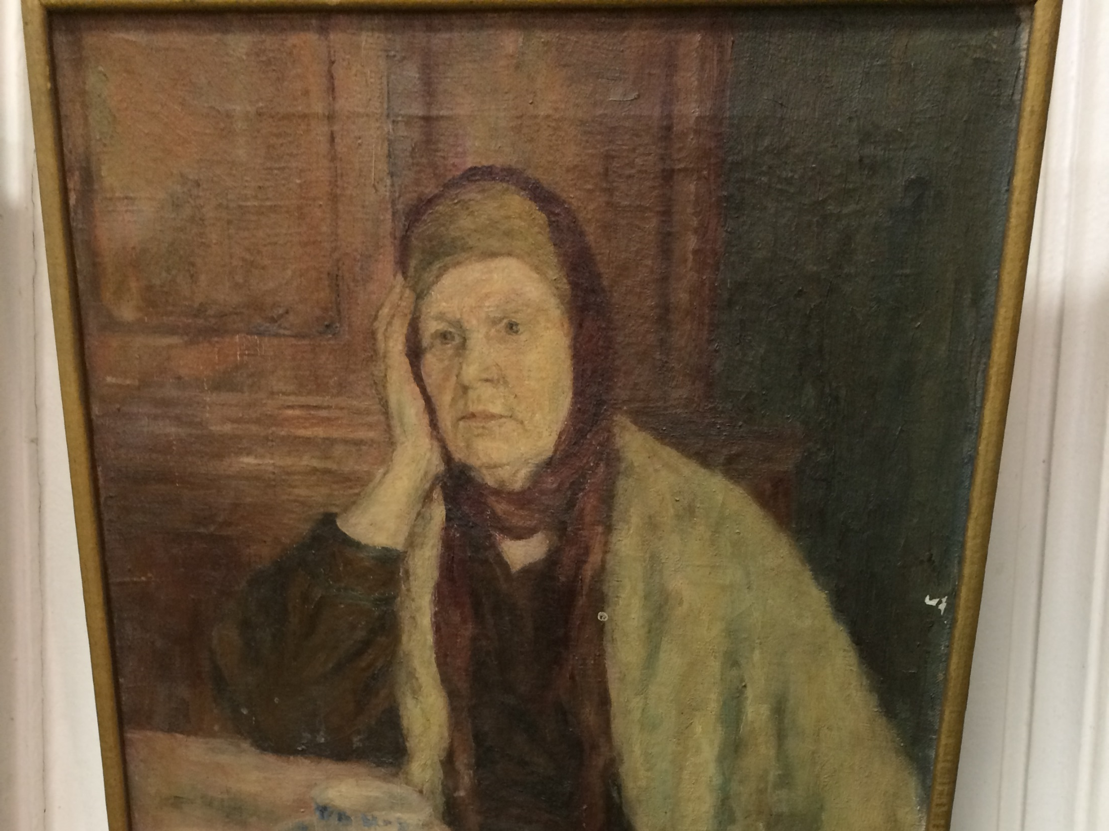
Каким особым секретом владела Ульяна Афанасьевна?

Slide 10
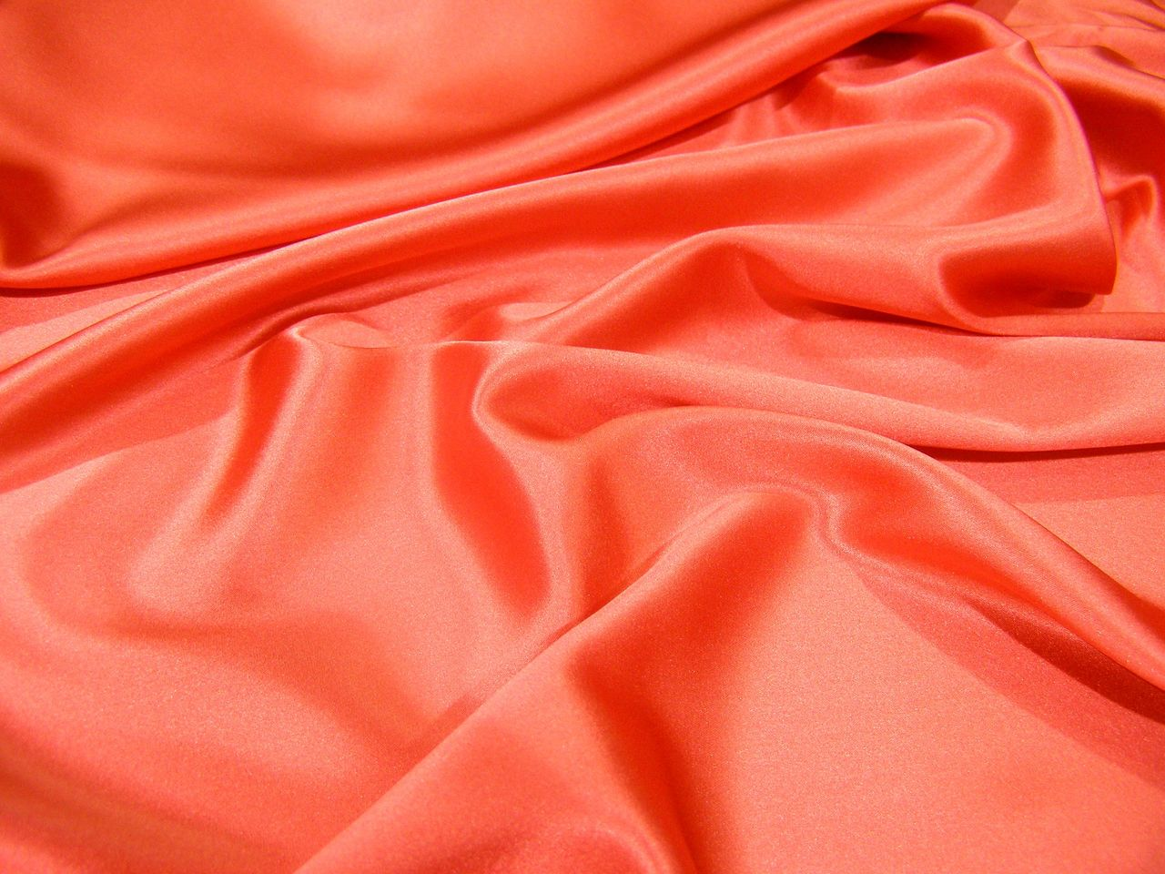
Она умела красить
шелковые ткани

Slide 11
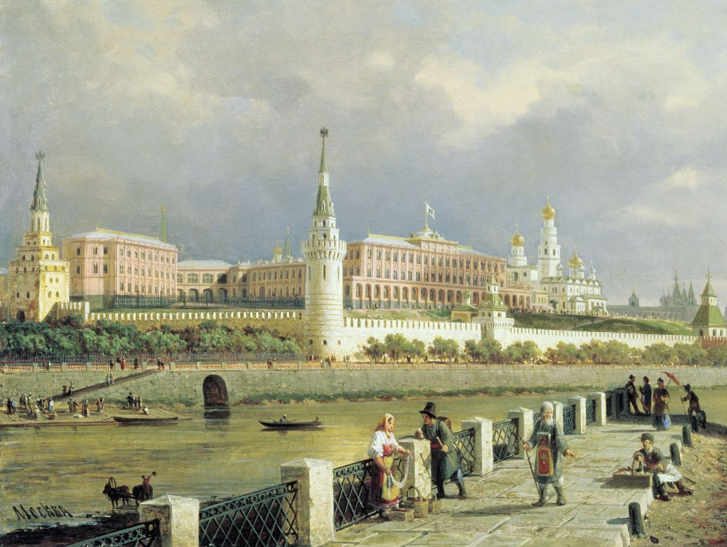
Из чего складывались доходы семьи Морозовых?

Slide 12
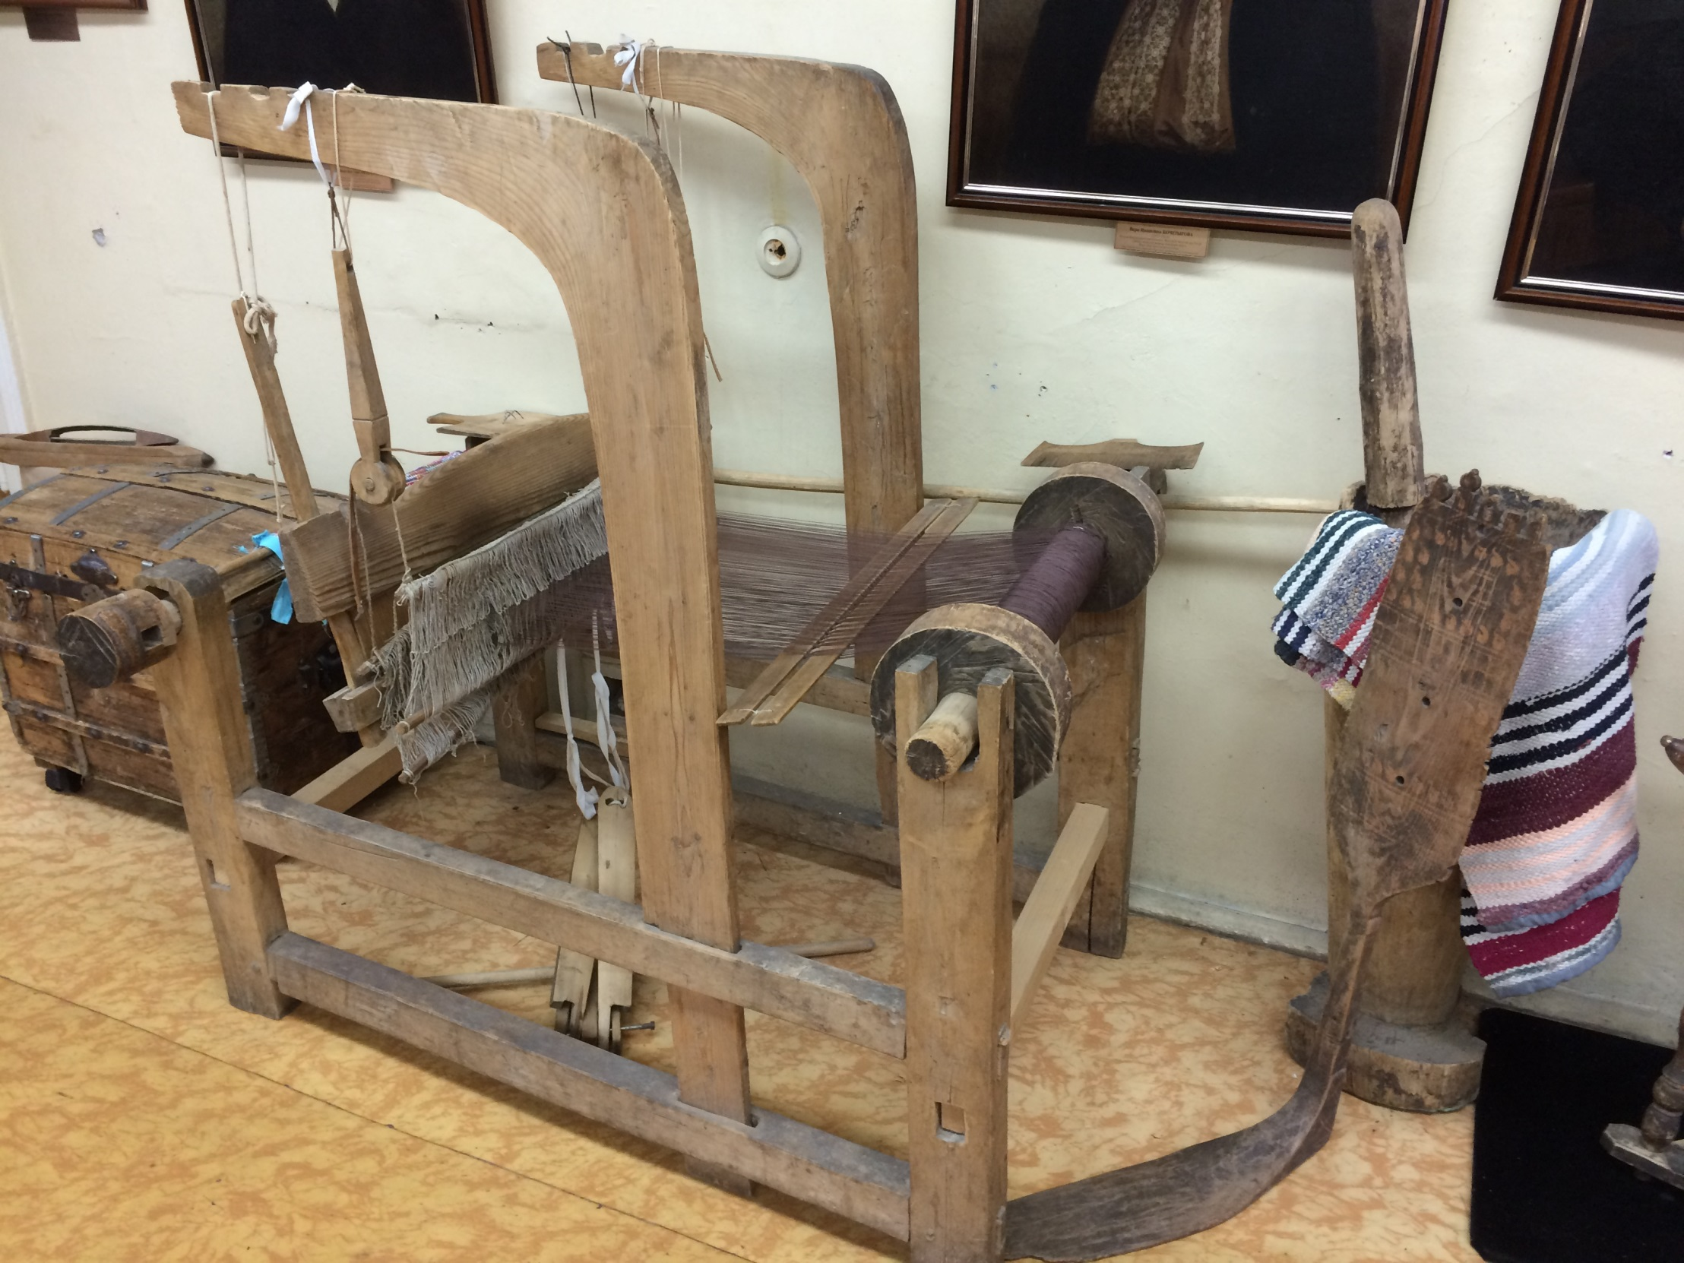
Доходы от домашнего хозяйства, приданое, доходы
от кустарного шелкоткацкого производства. Савва Васильевич сам работал на единственном ткацком станке и сам же ходил за 100 верст пешком в Москву продавать товар (на рассвете выходил, а вечером уже был в городе)

Slide 13
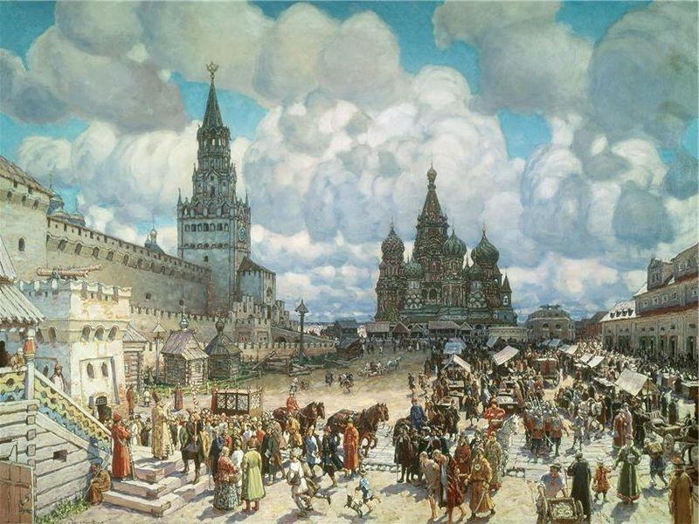
Как распределялись расходы семьи? Какая часть отводилась на потребление, какая на сбережения? Какие еще статьи расходов мы можем выделить?

Slide 14
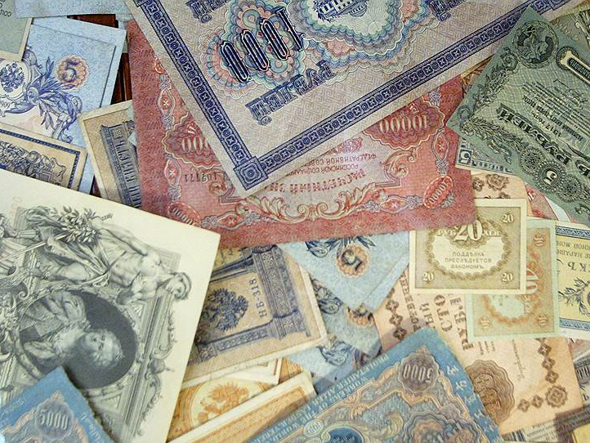
Незначительная часть – на собственное потребление, значительную часть составлял денежный оброк помещику, остальное – сбережения

Slide 15
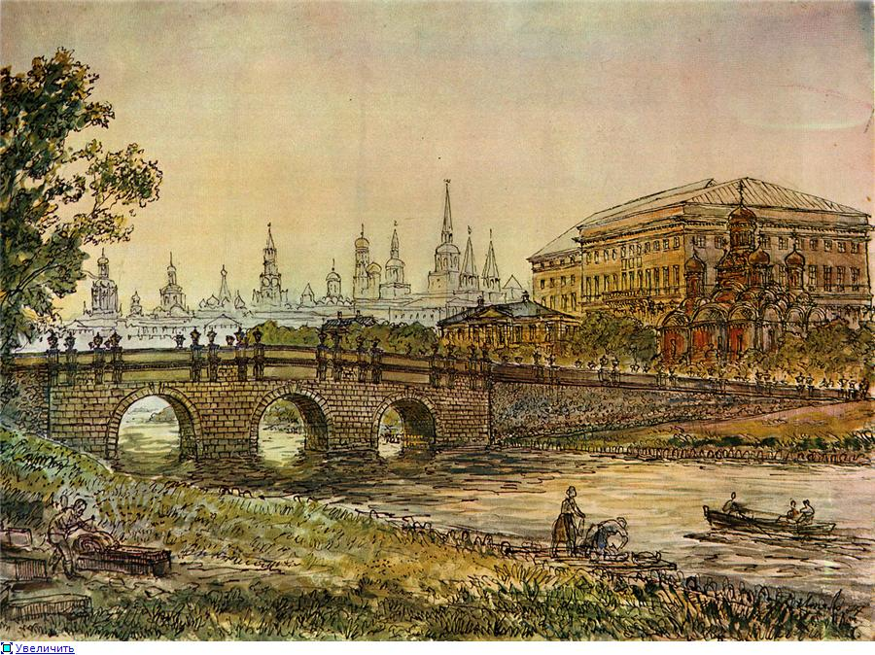
Удалось ли Морозовым выкупиться на волю?

Slide 16
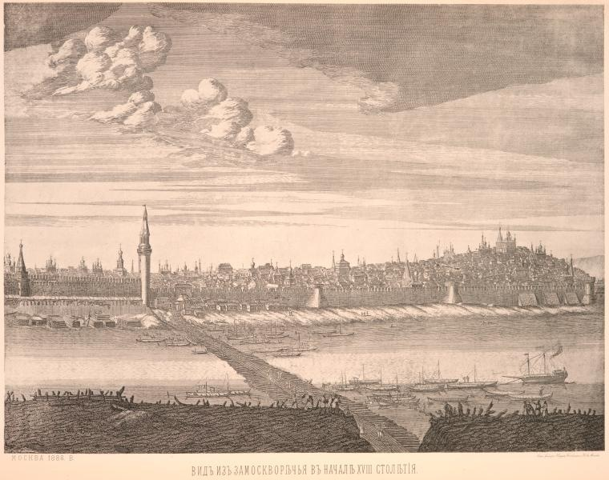
Да, в 1820 году за 17 тыс. рублей ассигнациями

